Slide 1


PHÒNG GIÁO DỤC VÀ ĐÀO TẠO QUẬN LONG BIÊN
TRƯỜNG MẦM NON THẠCH CẦU
HOẠT ĐỘNG PHÁT TRIỂN NHẬN THỨC
Đề tài: “Nhận biết phân biệt hình tam giác, hình tròn”
Lứa tuổi: MGB 3 - 4 tuổi
Giáo viên: Bùi Hồng Hà
Năm học: 2022 - 2023

Slide 2

MỤC ĐÍCH YÊU CẦU
1.Kiến thức
- Trẻ nhận biết và gọi đúng tên hình tam giác, hình tròn
- Trẻ biết được hình tròn lăn được vì có đường bao cong, hình tam giác không lăn được vì có các góc cạnh
2. Kỹ năng
- Trẻ chọn và giơ đúng hình theo yêu cầu của cô
- Rèn trẻ khả năng quan sát và ghi nhớ
- Phát triển ngôn ngữ cho trẻ
- Ôn màu đỏ vàng
3. Thái độ
-Trẻ hào hứng tham gia hoạt động
-Trẻ ngồi học ngoan, biết vâng lời cô giáo

Slide 3

CHUẨN BỊ
1. Đồ dùng của cô:
- Máy tính, máy chiếu, Powerpoint nhận biết phân biệt hình tròn, hình tam giác.
- Sa bàn nhà của bạn Misa có ngôi nhà có cửa hình tròn, cửa hình tam giác.
- Nhạc theo chủ điểm.
2. Đồ dùng của trẻ:
- Rổ đồ dùng: Lô tô hình tam giác (màu vàng), hình tròn (màu đỏ)
- 2 con đường hẹp. Bảng dính, loto hình tròn hình tam giác có gắn dấp dính

Slide 4


1. Ổn định tổ chức
Cô và trẻ cùng hát bài hát “Nhà của tôi” – ST Thu Hiền

Slide 5
2. Phương pháp, hình thức tổ chức:
Cô và trẻ cùng quan sát sa bàn nhà bạn Misa ôn màu vàng, đỏ.
Nhận biết, phân biệt hình tròn và hình tam giác

Slide 6


Slide 8

Trò chơi:
Hình nào biến mất?

Slide 16
Trò chơi:
Thử tài của bé

Slide 17
Trò chơi “Thử tài bé yêu”
Cách chơi: Cô đã chuẩn bị 2 con đường hẹp. Cô chia lớp thành 2 đội, thời gian trong 1 bản nhạc, nhiệm vụ của các con sẽ đi qua con đường hẹp này và gắn hình mà cô yêu cầu lên bảng.
Luật chơi: Chơi theo hihf thức tiếp sức, đội nào gán được nhiều hình đội đó giành chiến thắng.

Slide 18
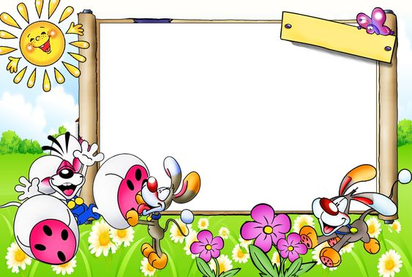
3. Kết thúc
Xin chào và hẹn gặp lại các con trong giờ học lần sau

